Slide 1
2021-01-27 VIVA PRO.팀
이혁준 교수님
이지훈 조교님

Slide 2
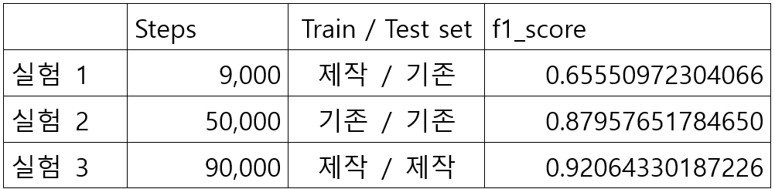
1. KoELECTRA 학습 실험
Train_batch_size: 32
Evaluate_batch_size: 128
문제점
1. 제작 데이터의 문제 : 기존 말뭉치의 토크나이징 기준이 띄어쓰기로 예상했지만, 확실한 기준을 알지 못함.
2. 실험 환경의 문제 : 실험 시 사용한 학습 및 평가 데이터의 토크나이징 기준이 일치하지 못함
해결 방안
1. 학습, 평가, 서비스까지 사용할 하나의 토크나이징 기준을 탐색
2. 이후 진행할 실험에서는 토크나이징 기준 일치를 확인

Slide 3
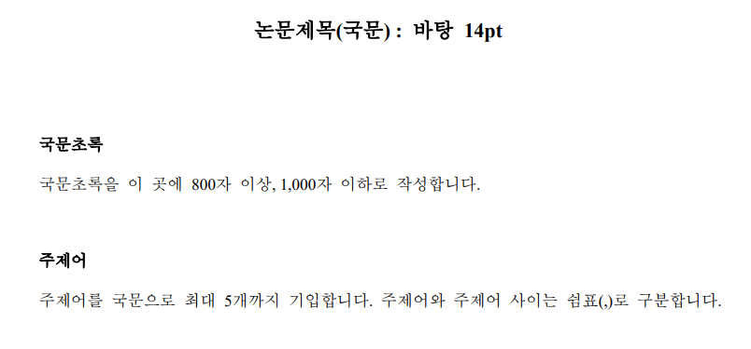
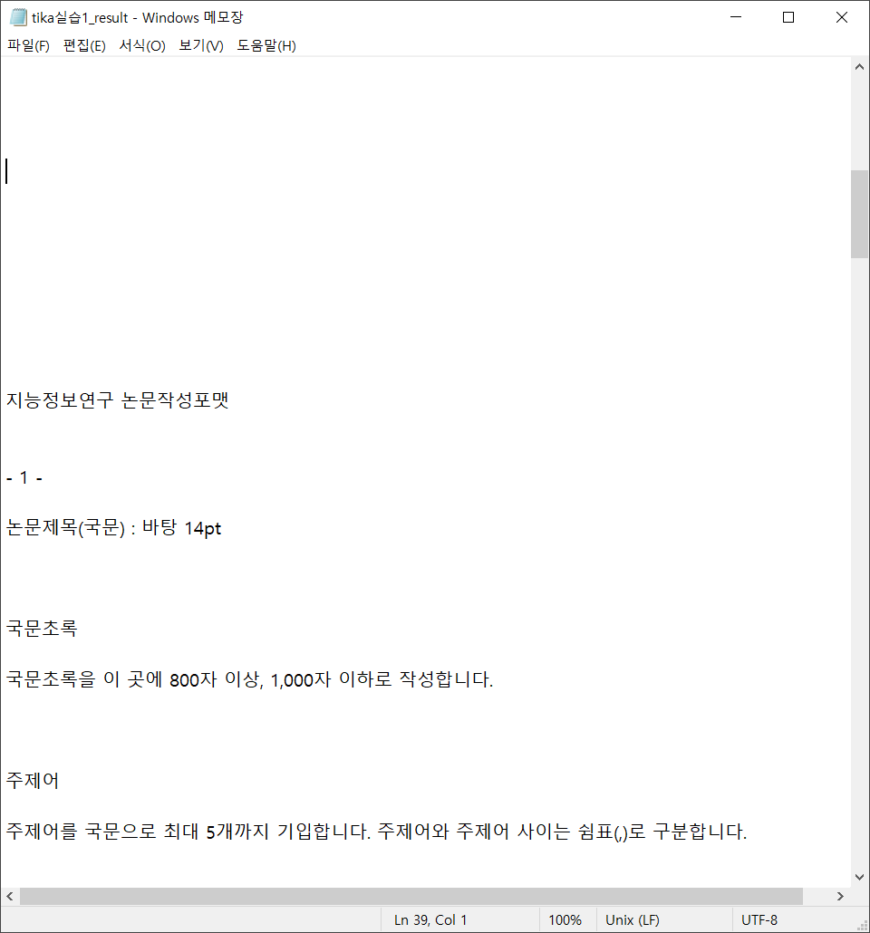
2. PDF 텍스트 읽기 기능 조사
Tika 실습1 ( 과제양식_한글 )
잘된점
1. Text를 완벽하게 읽어옴
여백 문제
문제점
1. Txt 변환 후 첫 줄부터 내용이 나올 때 까지 47줄 공백 문제
2. 지능정보연구 논문작성포맷 이라는 Pdf에서 확인 되지 않는 메타데
이터 문제
3.본문 내용 뒤에 그에 해당하는 페이지 번호가 나올 것으로 예상을
하였지만 번호가 먼저 나오는 문제

Slide 4
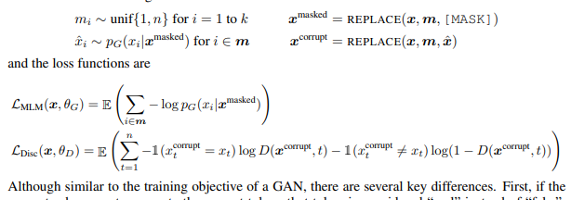
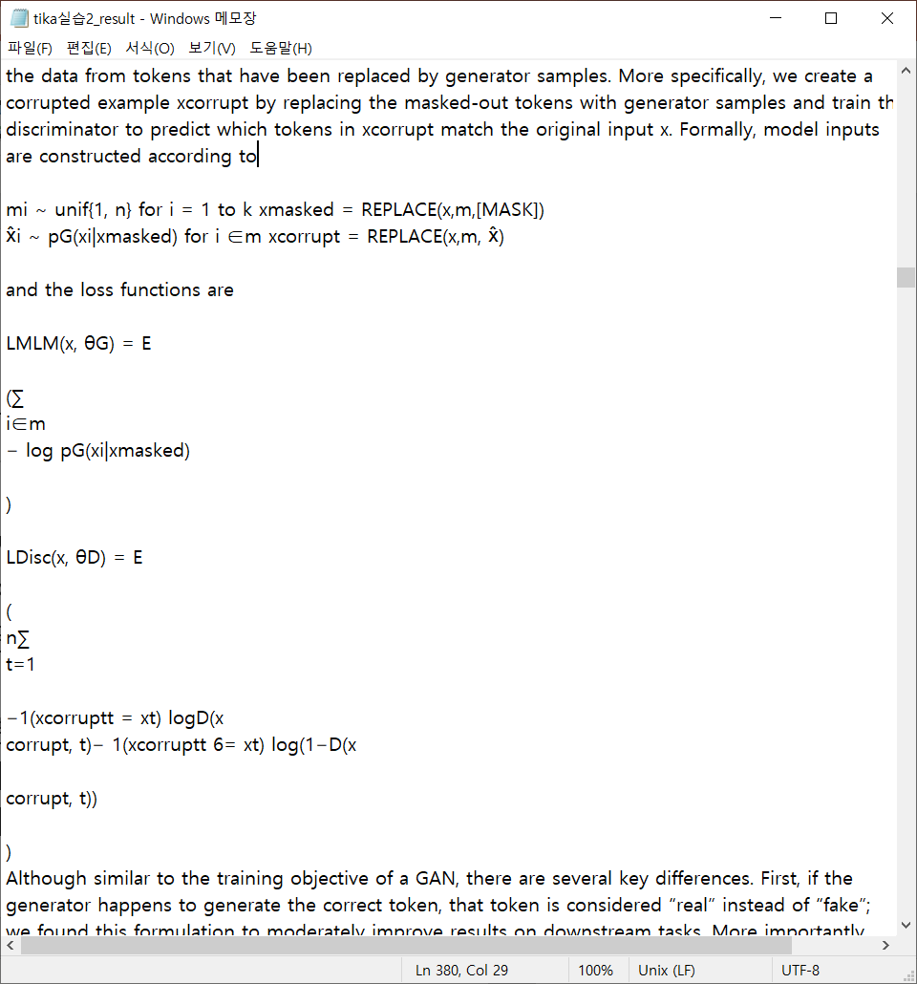
Tika 실습2 ( 논문_영어 및 그래프, 도형, 수식 )
잘된점
1. 위부터 아래까지의 순서대로 페이지 위의 머리말, 제목, 저자, 본문 내용, 페이지 번호, 각주를 정확하게 읽어옴
문제점
1. Txt 변환 후 첫 줄부터 내용이 나올 때 까지 59줄 공백 문제
2. 본문을 제외한 그래프, 도형, 수식의 text가 일정한 순서가 아닌 뒤죽
박죽
3. 수학적 수식은 완벽하게 구현x
(ex) 지수함수 xi 가 xi로 표현, 줄 간격이 나뉘어짐)

Slide 5
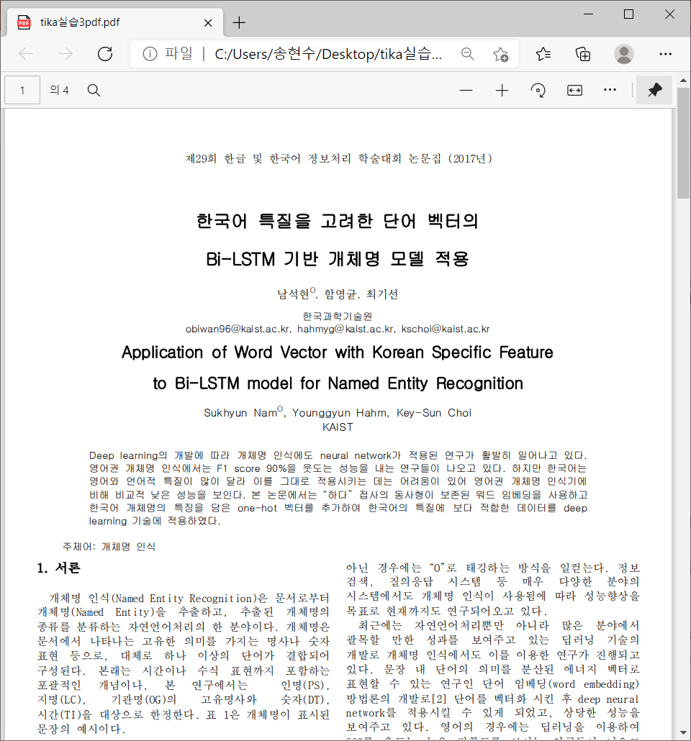
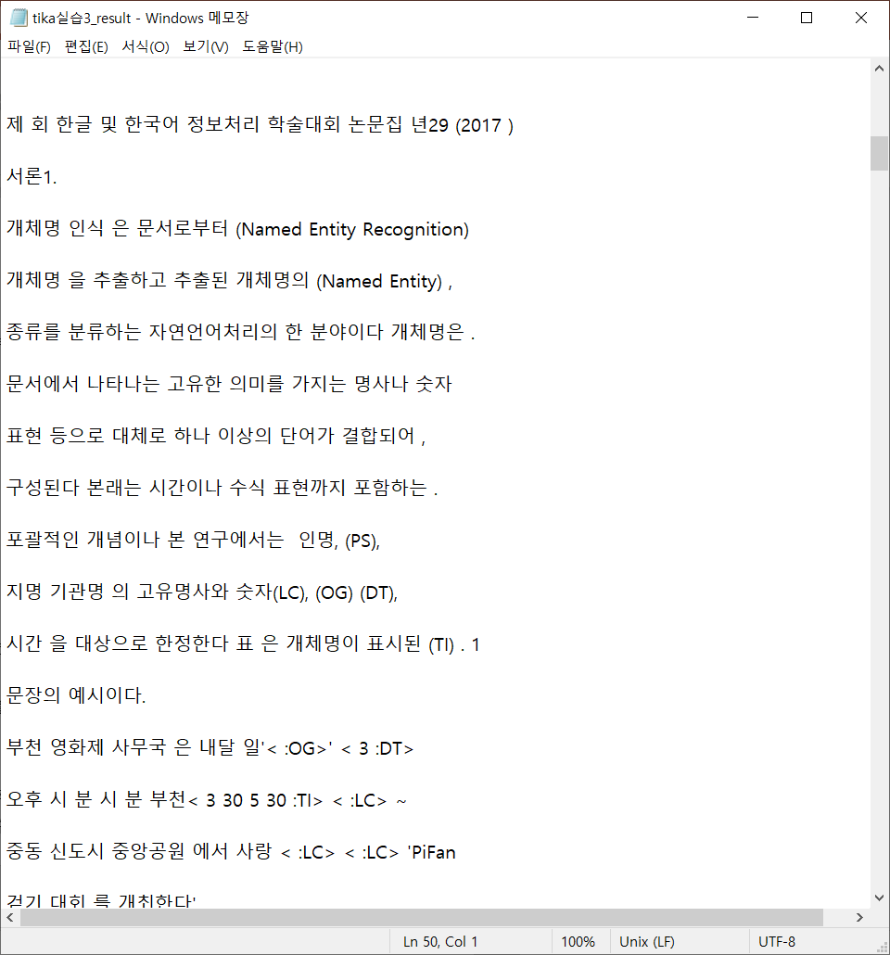
Tika 실습3 ( 개체명 논문 )
잘된점
2컬럼 왼쪽 위->아래
오른쪽 위->아래
문제점
1. Txt 변환 후 첫 줄부터 내용이 나올 때 까지 58줄 공백 문제
2. 제목, 저자, abstract가 2 페이지에서 나타남
3. 특정 문자가 해당 문장 줄의 마지막에 출력
Ex “B”, (LC)
4. 및, 트위터 등 몇가지 단어에 대한 한글 오류
EX 및 -> 단어가 없어짐, 트위터 -> 트터

Slide 6
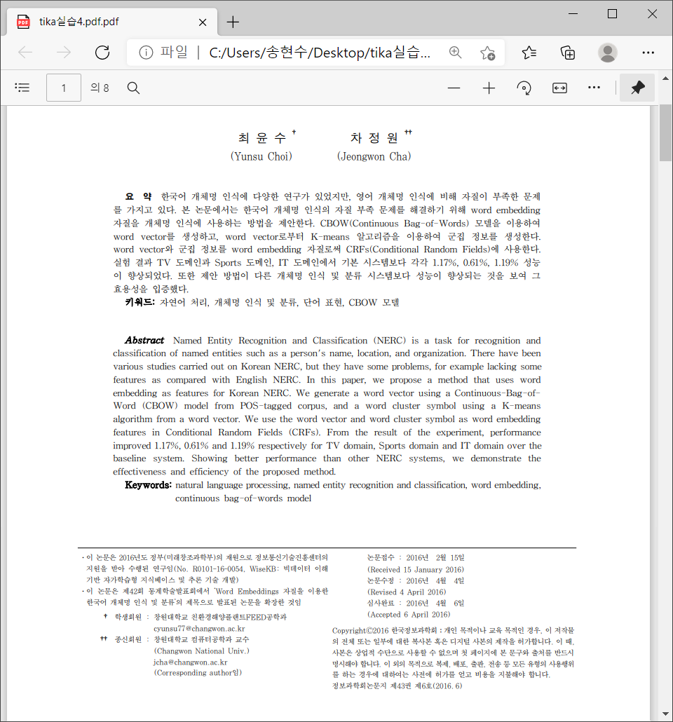
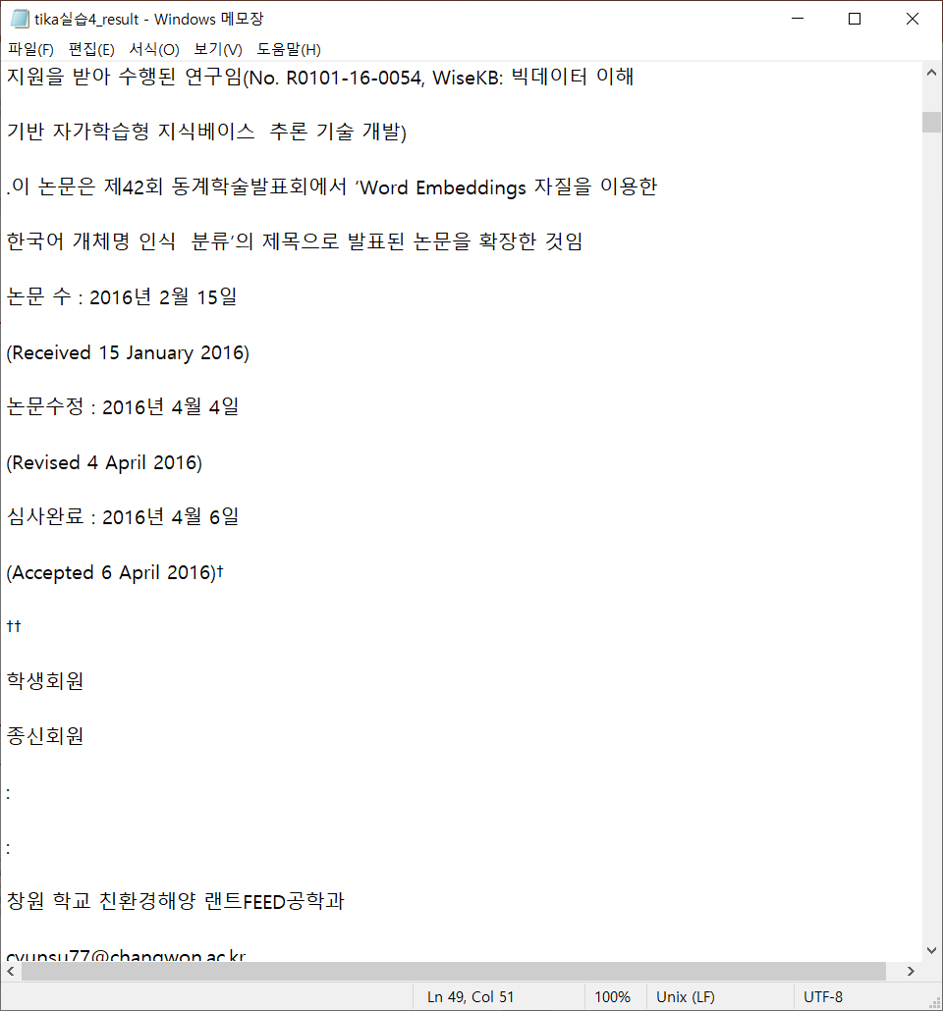
Tika 실습4 ( 워드임베딩 논문 )
잘된점
2컬럼 왼쪽 위->아래
오른쪽 위->아래
문제점
1. Txt 변환 후 첫 줄부터 내용이 나올 때 까지 38줄 공백 문제
2. 제목, 저자, 요약, abstract가 맨마지막 페이지에서 나타남
3. 각주의 순서가 뒤죽박죽으로 출력
4. 특정 문자가 해당 문장 줄의 마지막에 출력
Ex “B”, (LC)
5. 점, 트위터 등 몇가지 단어에 대한 한글 오류
EX 논문점수 -> 논문 수, 트위터 -> 트터
1
2
3
4
5

Slide 7

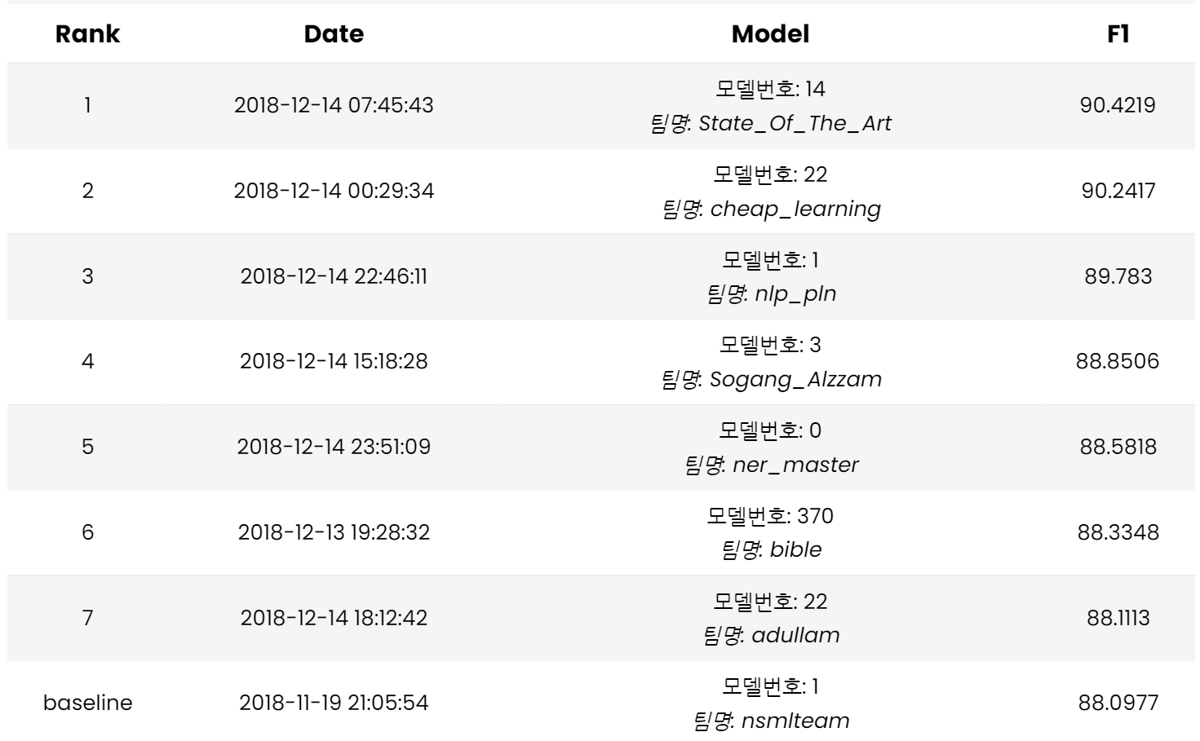
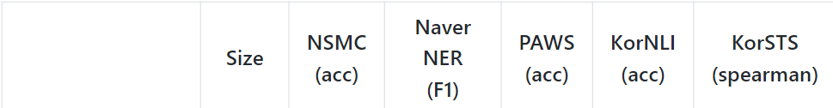
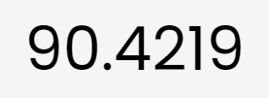

3. Naver NLP Challenge 랭킹 조사 및 실현 가능성

